Slide 1
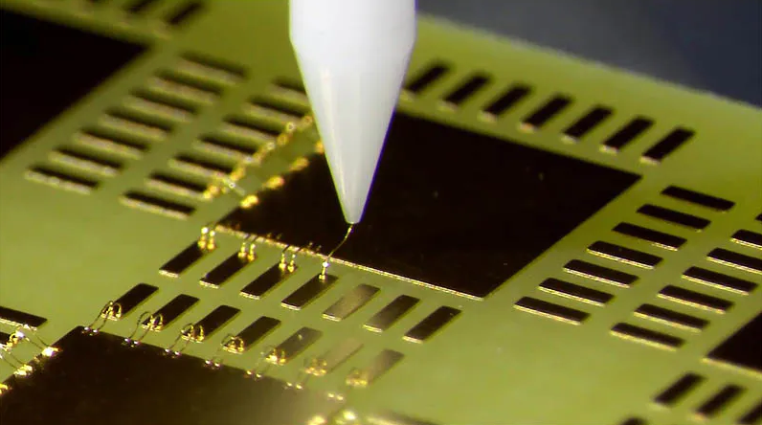

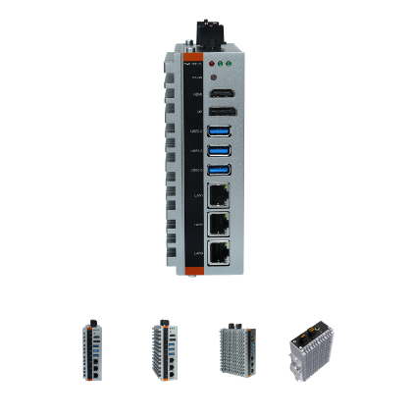
K6运动控制器
在焊线机(WireBond)中的应用
二十五年技术沉淀，源于五轴数控系统，对标ACS
超高性能、深度扩展、极致易用的专业运动控制器
Rev.2024

Slide 2
01
焊线机技术背景与挑战
Wire Bonding Background & Challenges
02
K6运动控制器核心优势
CONTENTS
Core Advantages of the K7 Motion Controller
目
录
03
针对焊线机的解决方案
Tailored Solutions for Wire Bonder Machine
04
应用案例与效果验证
Application Cases & Performance Validation
05
服务与技术支持
Service & Technical Suppor
06
总结与展望
Summary & Future Outlook

Slide 3
01
焊线技术背景与挑战
焊线机（Wire Bonding）作为半导体封装的核心设备，其运动控制技术直接影响键合精度与效率。它需实现微米级（1-3μm）定位精度与每秒20-30次的高频运动，涉及XY平台高速运动（加速度＞2G）、Z轴纳米级微调以及复杂轨迹规划。主要技术挑战包括：1）高速高精矛盾，运动部件惯性导致末端振动，影响键合点一致性；2）多轴协同难题，金线弧度控制需XYZ三轴与送线机构的毫秒级同步；3）热变形补偿，设备长时间运行产生的热漂移可能导致μm级偏差。
PART. 01

Slide 4
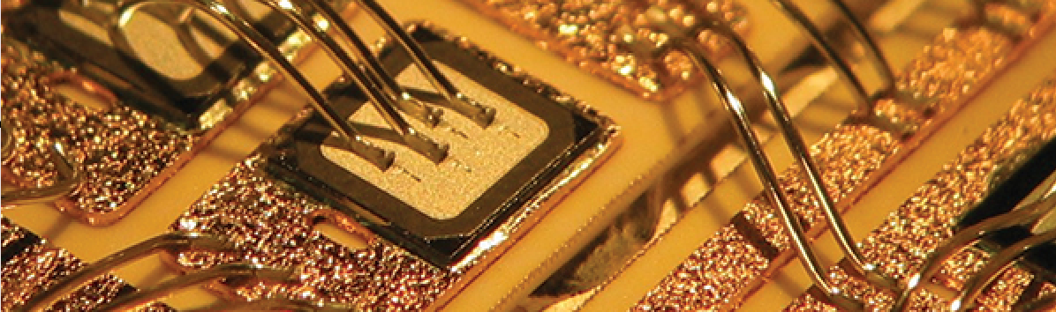
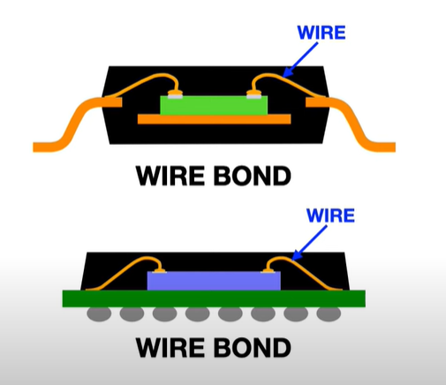
焊线工艺
焊线工艺
Wire bonding 引线键合工艺是指通过引线将芯片和基板进行电气连接导通的工艺。其中，引线通常是 15~50μm线径的金、银、铜、铝等金属线，金线又以其良好的导电性和延展性，被广泛使用；其中，基版既可以是引线框架也可以是BGA。
引线键合主要有三个步骤：首先，将金属细线一端（First Bond)紧密连接固定到芯片电极上；然后，将金属线拉弧形成特定角度和形状的线弧，最后，将金属细线另一头(Second Bond)连接固定在基板上,完成整个键合过程。
资料来源：
https://mp.weixin.qq.com/s/pbusMoT1yMZ36G6awG0b4w
https://www.youtube.com/watch?v=FRvECYvlaT0

Slide 5
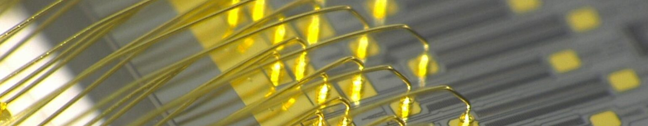
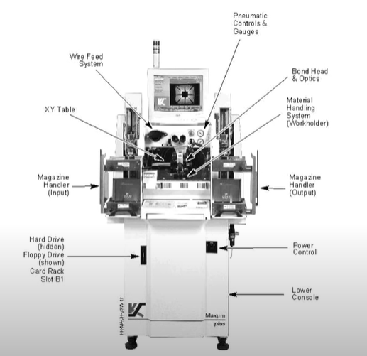
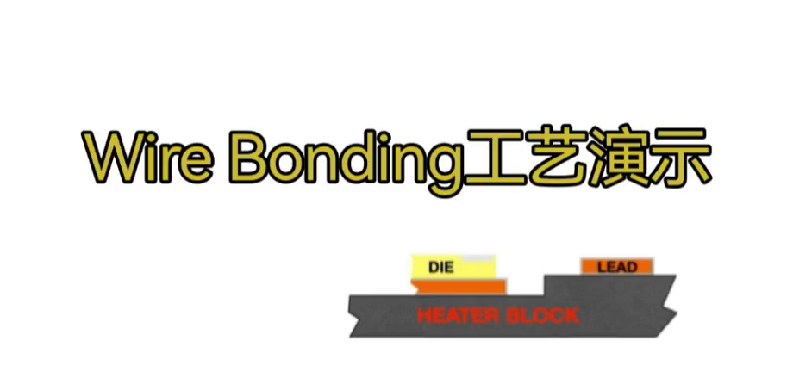
焊线机设备
pneumatic control &
gauge
焊线机最主要系统包括：第一，XY Table,承载光学系统和键合头，并精确在的X-Y方向移动；第二，Bond Head&Optics,Z轴键合头及光学系统，通过施加力和超声波执行实际的键合过程，光学系统是机器的眼睛，工作台、键合头同时控制X，Y和Z方向的运动以形成引线;第三，Wire Feed System 控制引线送入键合头，送丝系统中引线的张力通过气动和仪表(pneumatic control &gauge）控制。
Wire Feed
System
Bond Head &Optics
XY Table

Slide 6
02
K6核心优势
超高性能：支持多轴联动插补，支持高阶速度规划，超快扫描周期，2ms极致整定时间；
深度扩展：支持EtherCAT标准协议的所有从站设备，支持自定义工艺文件包的深度扩展；
极致灵活：国内唯一对标的ACS的运动控制器，从操作软件到二次开发接口，支持CBuffer;
PART. 02

Slide 7
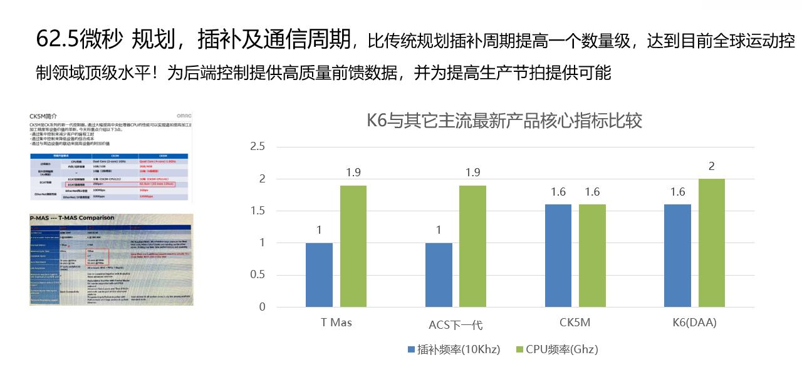
为什么选择K6运动控制器？
K6与主流产品核心指标对比

Slide 8
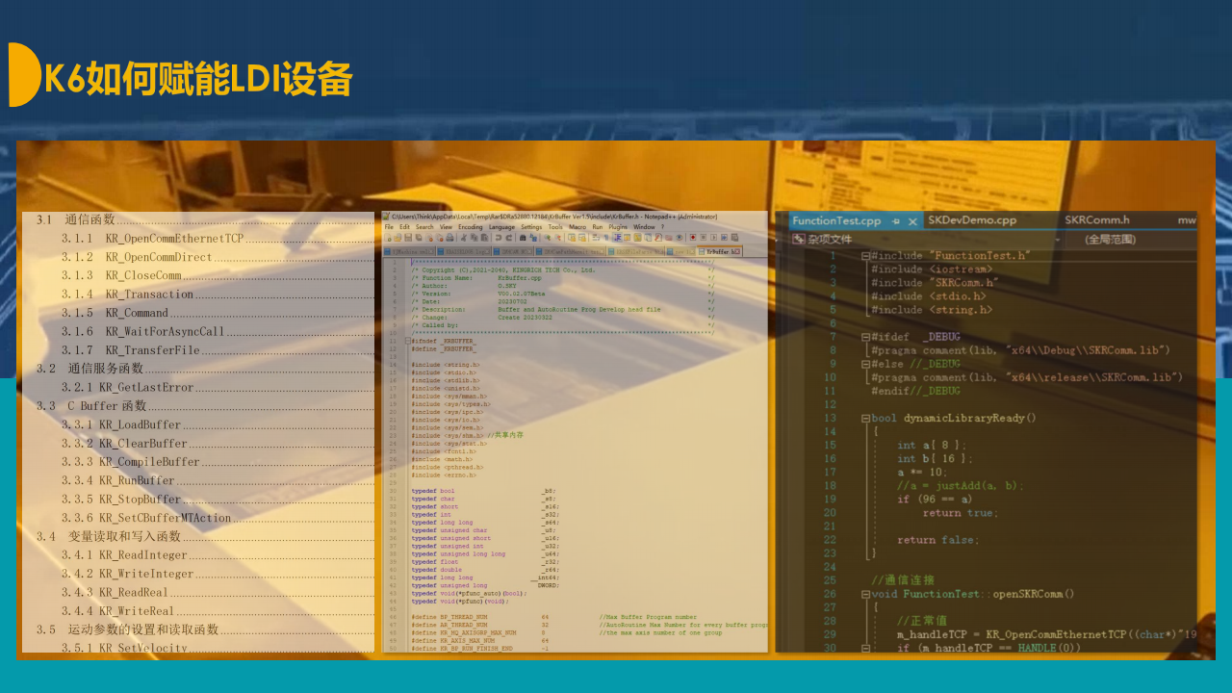


K6极致灵活易用
K6运动控制器是一个平台 ， 支持内置核心。 KTView应用
的控制器的开发和调试工具 ，提供了丰富的功能来支持用 户高效地进行系统配置、 调试和监控。
K6如何赋能焊线机
C++\C#等示例程序
CBuffer 实时工艺编程
CLib库SDK二次开发接口

Slide 9
03
焊线机的解决方案
键合效率达到 20 线/s，实现键合位置的精准定位需要 XY 平台、线夹和键合头 Z 轴的精确配合才能完成。引线线径通常为10~100 μm，若运动过程某阶段位置偏移过大、冲击过大或产生的振动过大都会导致拉断引线，需要人工进行穿线，将会大大降低键合效率。
PART. 03

Slide 10
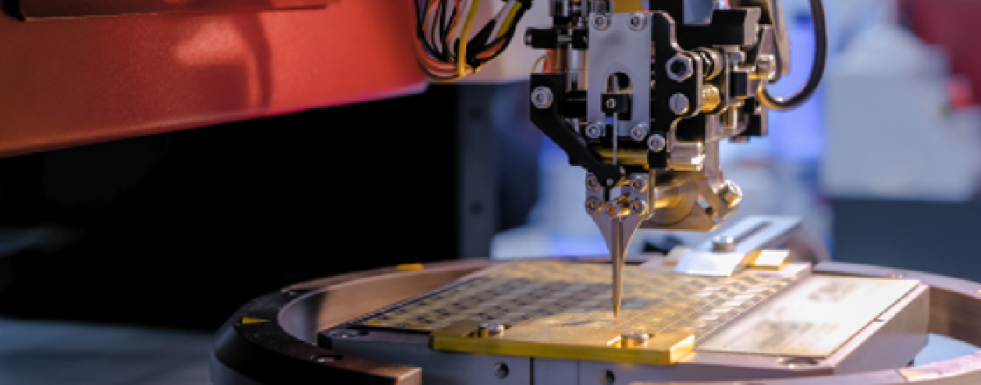
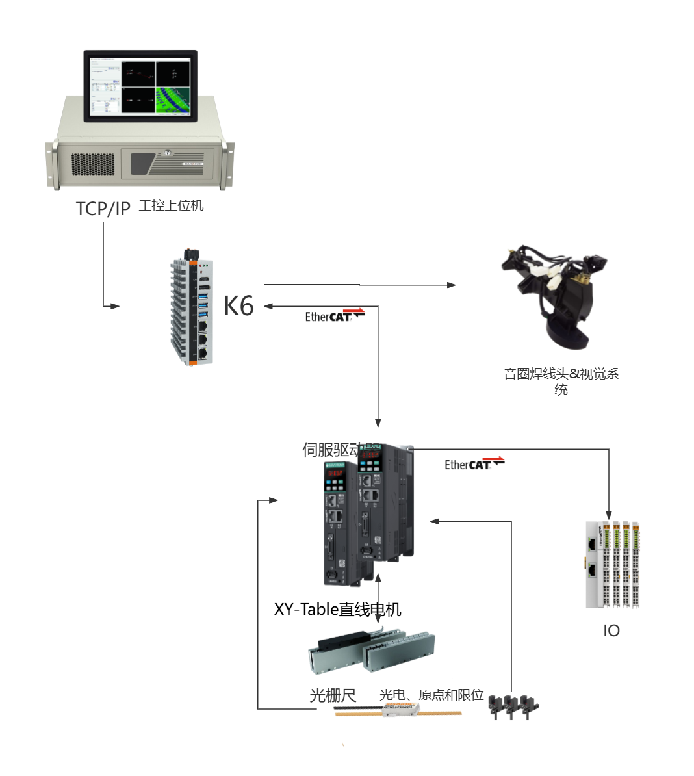
K6如何赋能焊线机
快速整定
0.005
1mm 运动距离，误差要求±1um, 整定时间0.005S, 即5毫秒。
高速、高精度、高响应
62.5
最小62.5us插补通讯周期，最小整定时间2ms。
高阶速度规划，适用于高速、高精度伺服系统。

Slide 11
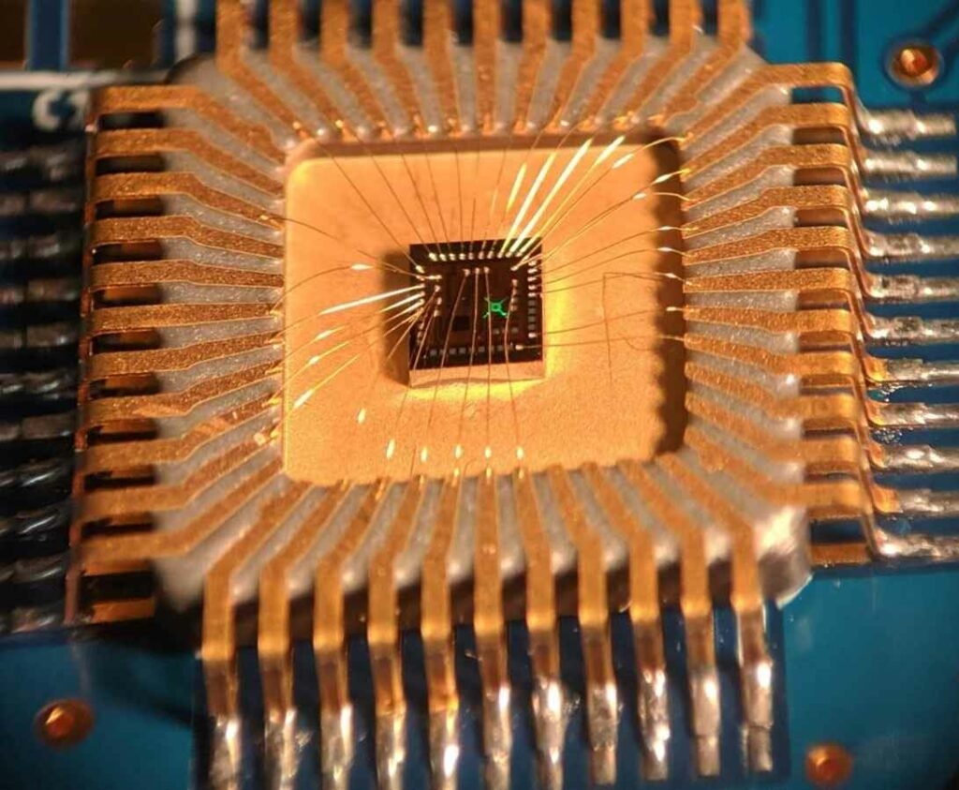
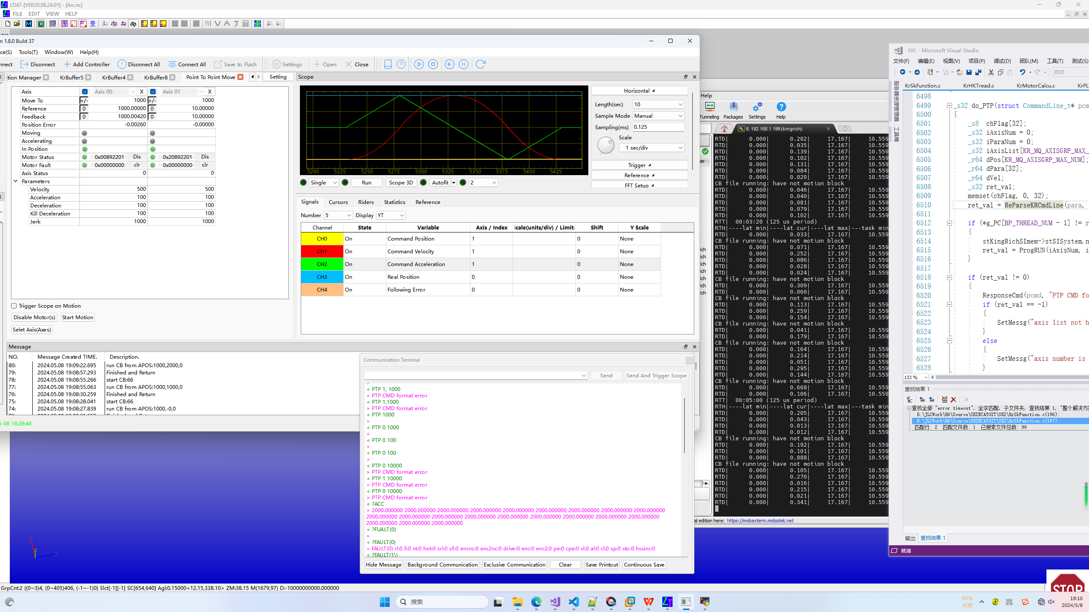
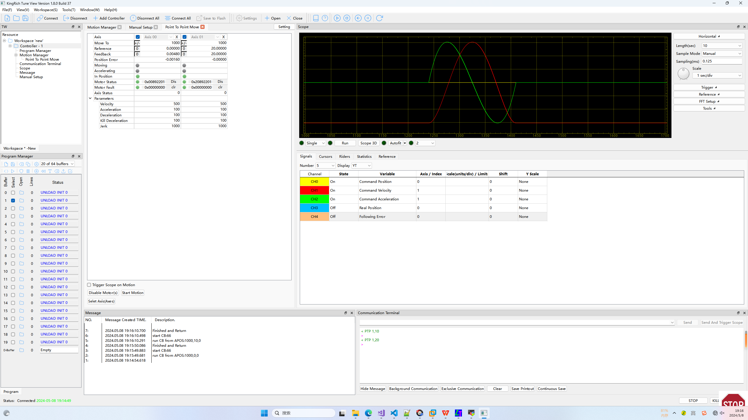
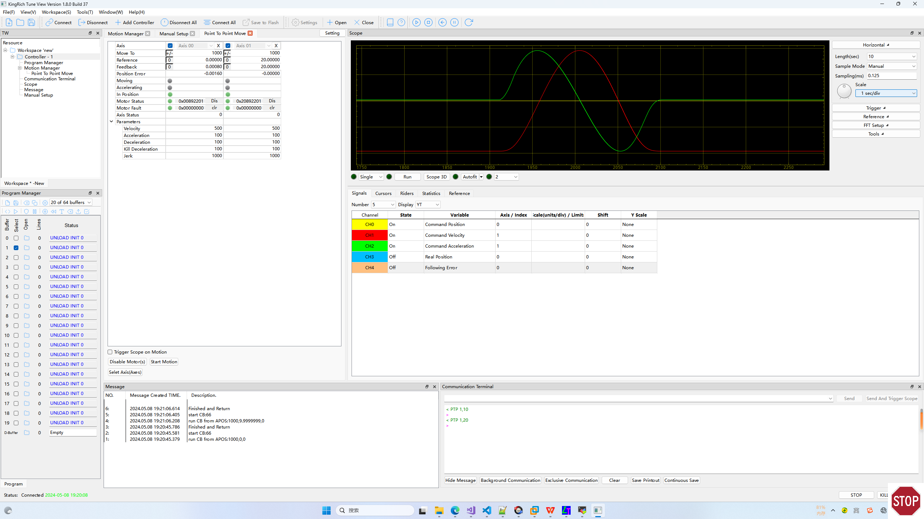
K6如何赋能焊线机
针对键合过程中的实际问题：实现键合位置的精准定位需要 XY 平台、线夹和键合头 Z 轴的精确配合才能完成。引线线径通常为10~100 μm，若运动过程某阶段位置偏移过大、冲击过大或产生的振动过大都会导致拉断引线。
K6的高阶段速度曲线为这样的工艺提供的有力的支撑，通过高阶曲线规划不仅能实现加速度连续，还能做到加加速度连续。
三阶
五阶
七阶

Slide 12
04
应用案例与效果验证
针对焊线的工艺轨迹，用CBuffer实现了特定的工艺轨迹包，结合高阶规划，实现了短距离高冲快速整定的效果。
PART. 04

Slide 13
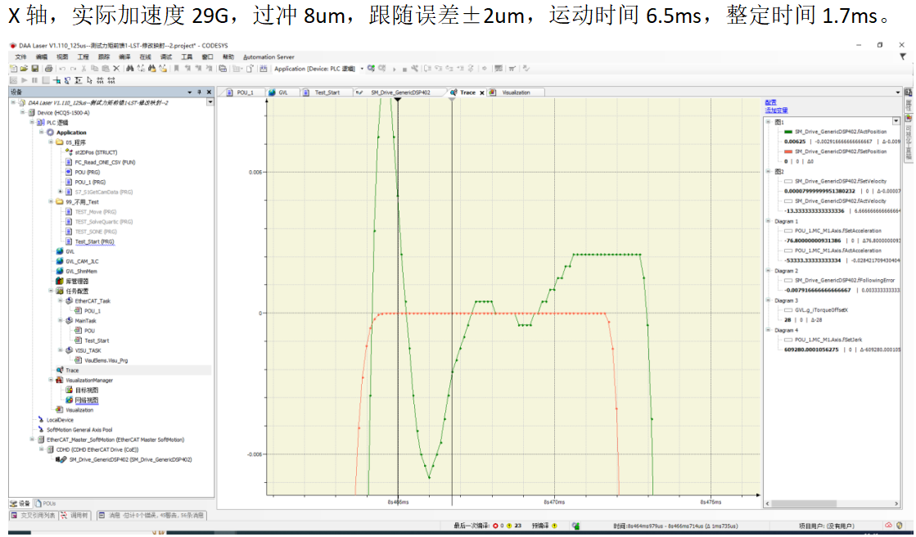
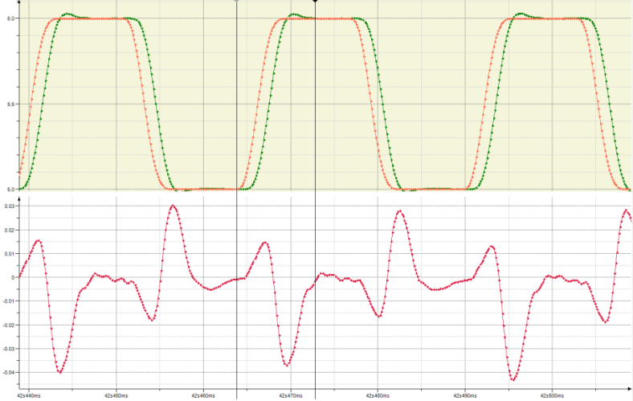
整定时间（XY20G+，±2um, <3ms）
X轴,实际加速度29G，过冲8um，跟随误差±2um，运动时间6.5ms，整定时间1.7ms。
Y轴，实际加速度24.1G，过冲26um，跟随误差±2um，运动时间6.5ms，整定时间2.5ms。

Slide 14
05
服务与技术支持
电气调试、二次开发、代码转写、平台移植，全方位保障客户成功；
24小时技术团队支持；
PART. 05

Slide 15

全方位保障客户成功
电气调试
定制开发
从售前系统架构梳理到电气调试的，保证达到系统运动指标特性。
上位机SDK二次开发支持C++,C#等主流开发语言，提供开发服务。
代码转写
平台移植
常见的系统是ACS的，需要平台移植时，可以协助客户转写buffer。
不仅仅是简单的产品销售，可以提供丰富的灵活的技术支持。
全方位保障客户成功

Slide 16
06
总结与展望
K6助力焊线机实现更高精度、更高效率、更低成本。
PART. 06

Slide 17






总结与展望
基础功能
EtherCAT组态 Motiong\Jog
KTView调试软件
轴参数设定
buffer支持
PEG 位置触发
基础功能
龙门功能
动态误差补偿
数字、 模拟量IO
SDK二次开发
深度扩展
示波器
高阶速度规划
主从同步控制
多轴插补
Commandline
安全
看门狗
加密互锁
安全集成

Slide 18

Thanks！
超高性能、深度扩展、极致易用
感谢您的信任，合作共赢！
Rev.2024

